Slide 1
DEPARTAMENTO DE ELÉCTRICA Y ELECTRÓNICA
CARRERA DE INGENIERÍA EN ELECTRÓNICA Y TELECOMUNICACIONES
TEMA: ANÁLISIS DE CALIDAD DE IMÁGENES PRE-PROCESADAS MEDIANTE TRANSFORMACIONES DE COLOR REVERSIBLES EN UN ESCENARIO REAL TVI
AUTORA: ARMENDÁRIZ ALDÁS, KATHERINE ALEJANDRA
DIRECTOR: ING. ACOSTA BUENAÑO, FREDDY ROBERTO
2018

Slide 2
Temario
Introducción
Objetivos
Diseño e Implementación
Resultados
Conclusiones
recomendaciones

Slide 3
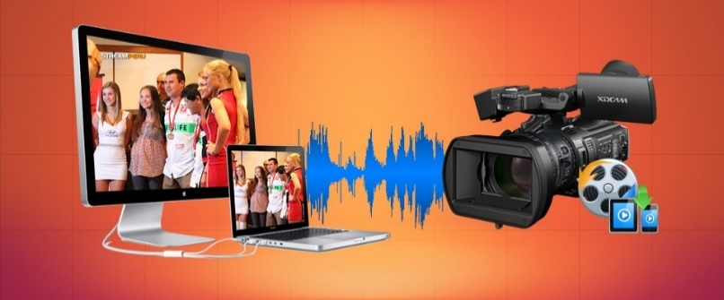
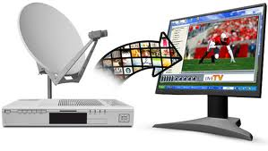
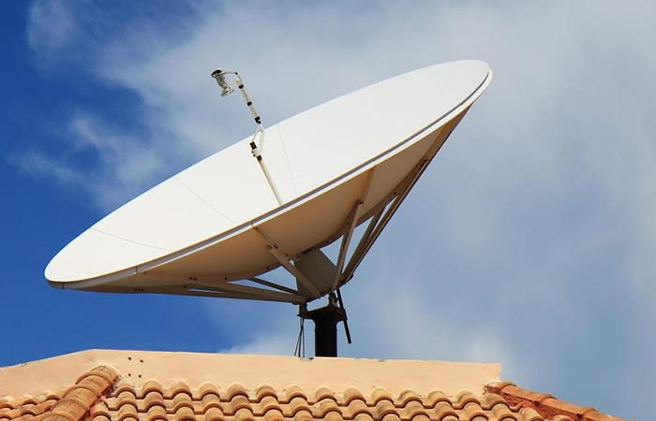
PROBLEMA
SOLUCIÓN

Slide 4
Temario
Introducción
Objetivos
Diseño e Implementación
Resultados
Conclusiones
recomendaciones

Slide 5
OBJETIVO GENERAL
Analizar la calidad de imágenes pre-procesadas mediante transformaciones de color reversibles en un escenario real TVi
OBJETIVOS ESPECÍFICOS
Desarrollar una aplicación interactiva mediante el uso de GINGA que permita visualizar las imágenes pre-procesadas en diferentes tamaños y regiones
Transmitir las diferentes imágenes por medio del Transport Stream correspondiente para visualizarlas en los diferentes receptores

Slide 6
OBJETIVOS ESPECÍFICOS
Realizar un análisis de calidad a través del método subjetivo MOS para obtener una puntuación media de distintas muestras tomadas.
Realizar un análisis de calidad por medio del RMSE con el fin de conocer los puntos alrededor de la línea de mejor ajuste
Realizar un análisis de calidad a través del método MSSIM para obtener un valor de degradación entre una imagen y otra dependiendo de la visualización del espectador

Slide 7
Temario
Introducción
Objetivos
Diseño e Implementación
Resultados
Conclusiones
recomendaciones

Slide 8
Diseño de la aplicación en Ginga
Técnica mejorada de transmisión de imágenes segura a través de imágenes en mosaico mediante transformaciones de color reversibles
Transmisión en Tiempo Real
Generación del Transport Stream

Slide 9
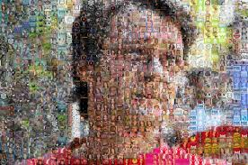
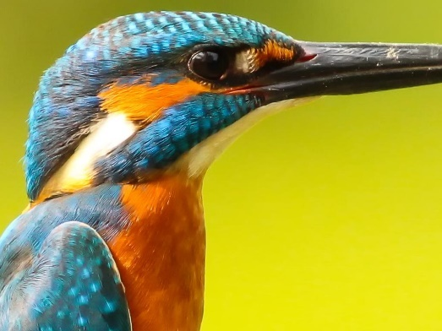
TÉCNICA MEJORADA DE TRANSMISIÓN DE IMÁGENES SEGURA A TRAVÉS DE IMÁGENES EN MOSAICO MEDIANTE TRANSFORMACIONES DE COLOR REVERSIBLES
Se identifican los bloques similares en comparación de la imagen secreta con la imagen objetivo
Se rota cada bloque de la imagen secreta hasta obtener el mínimo RMSE en base al bloque de la imagen portadora que corresponda para de esta manera hacer la transformación de color de cada bloque
Se simplifica todo lo que tiene que ver con la desviación estándar en cada bloque de la imagen secreta por medio del uso de la pdf exponencial
Se obtiene el flujo de datos para recuperar la imagen con la ayuda del receptor

Slide 10
TÉCNICA MEJORADA DE TRANSMISIÓN DE IMÁGENES SEGURA A TRAVÉS DE IMÁGENES EN MOSAICO MEDIANTE TRANSFORMACIONES DE COLOR REVERSIBLES
Angrot
Toma cada uno de los bloques en los que se ha divido la imagen secreta para girarlos en 4 posiciones distintas que van desde los 0° hasta los 270°, cada giro lo va comparando con el bloque correspondiente de la imagen portadora calculando entre ellos el RMSE y en el giro que se obtiene el menor valor, con ese se queda.
Angrec
Realiza el mismo procedimiento que angrot pero a la inversa, de manera que se pueda recuperar la imagen secreta a partir de la imagen mosaico
Construir
Se realiza la conversión de color a través de los principios NRCT, en donde se calcula los valores de cada uno de los componentes en los pixeles por medio del uso del coeficiente de desviación estándar y los valores medios de cada bloque tanto de la imagen secreta como de la imagen portadora
Matdiv
Ordenar
Obtiene el valor divisible e igual de los ejes de una imagen teniendo como variables de entrada el tamaño del eje x, el tamaño del eje y, una imagen y el número de partes en que se va a dividir la imagen (N). Entrega una matriz de los bloques rectangulares en que se ha dividido la imagen.
Ordena las imágenes de menor a mayor valor de desviación estándar de cada uno de los bloques en que se la dividió. Almacena los índices originales para luego poder recuperar las posiciones de dichos bloques

Slide 11
TÉCNICA MEJORADA DE TRANSMISIÓN DE IMÁGENES SEGURA A TRAVÉS DE IMÁGENES EN MOSAICO MEDIANTE TRANSFORMACIONES DE COLOR REVERSIBLES

Slide 12
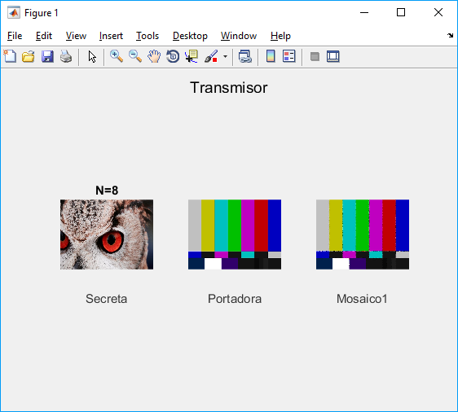
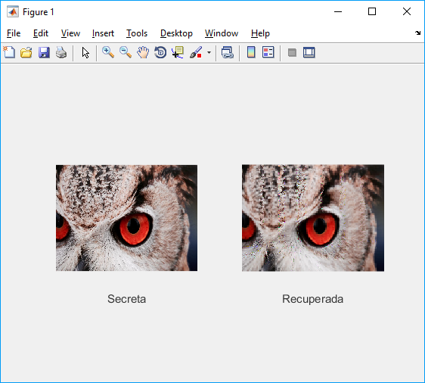
TÉCNICA MEJORADA DE TRANSMISIÓN DE IMÁGENES SEGURA A TRAVÉS DE IMÁGENES EN MOSAICO MEDIANTE TRANSFORMACIONES DE COLOR REVERSIBLES

Slide 13
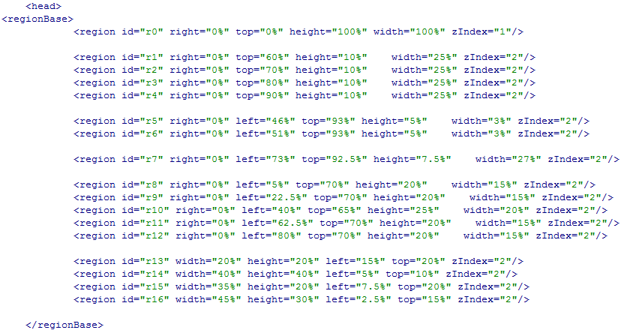
DISEÑO DE LA APLICACIÓN EN GINGA
Región r8: imagen 1 para la parte inferior (carrusel de imágenes), declarada con un alto del 20%, un ancho del 15%, un espacio entre el margen izquierdo de la pantalla del 5%, un espacio entre el margen superior de la pantalla del 70% y un espacio entre el margen derecho de la pantalla del 0%.

Slide 14
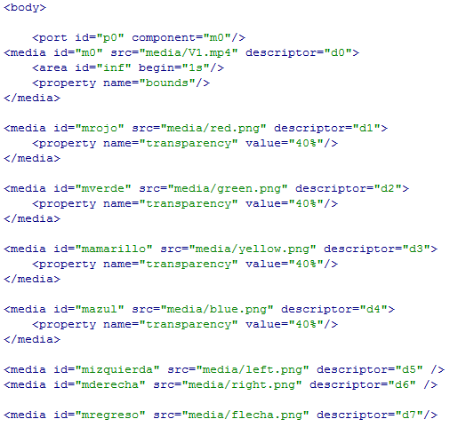
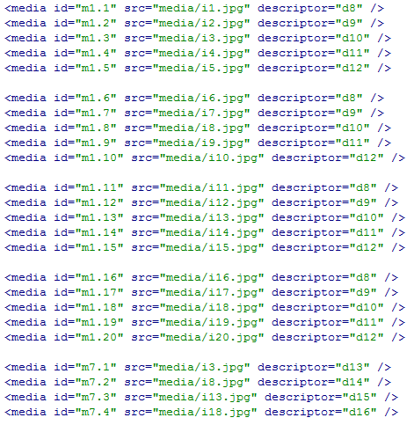
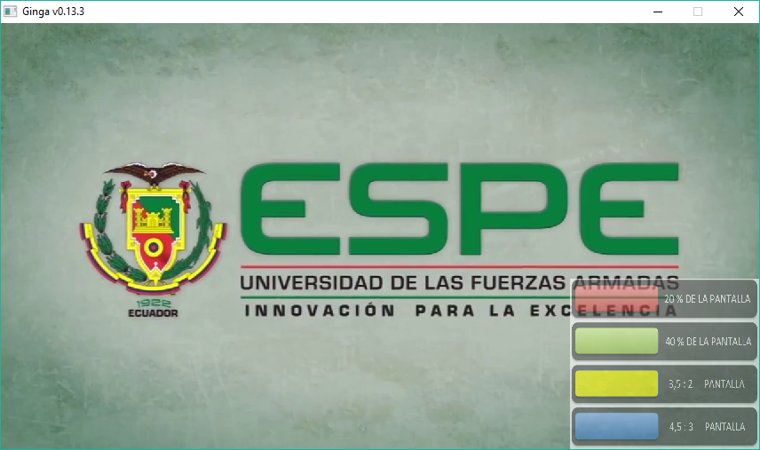
DISEÑO DE LA APLICACIÓN EN GINGA
Media mverde: botón verde en formato png, ligado al descriptor d2, al cual se le dio una transparencia del 40%

Slide 15
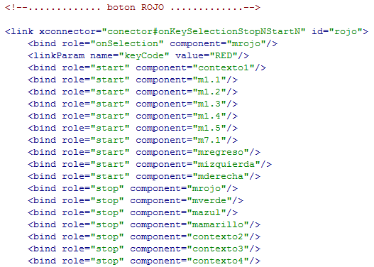
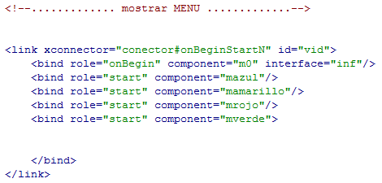
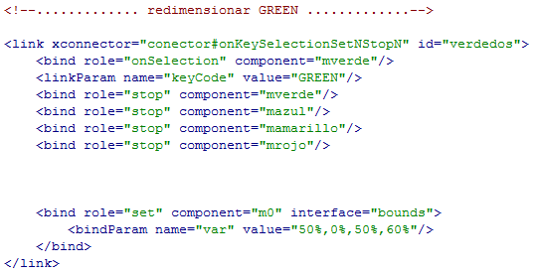
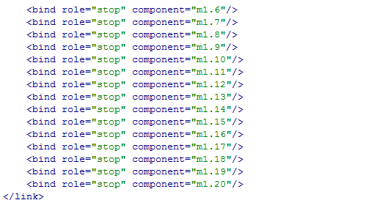
DISEÑO DE LA APLICACIÓN EN GINGA
Programación en botones
Mostrar menú principal
Redimensionamiento de pantalla

Slide 16
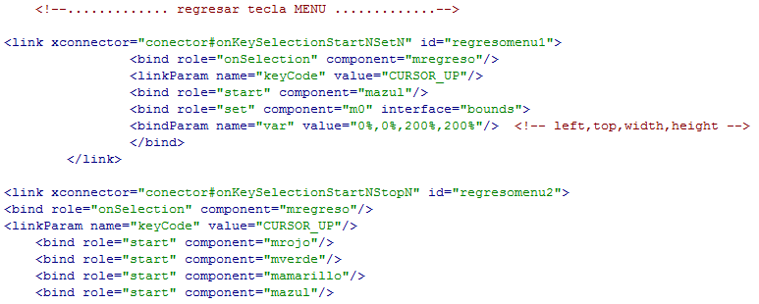
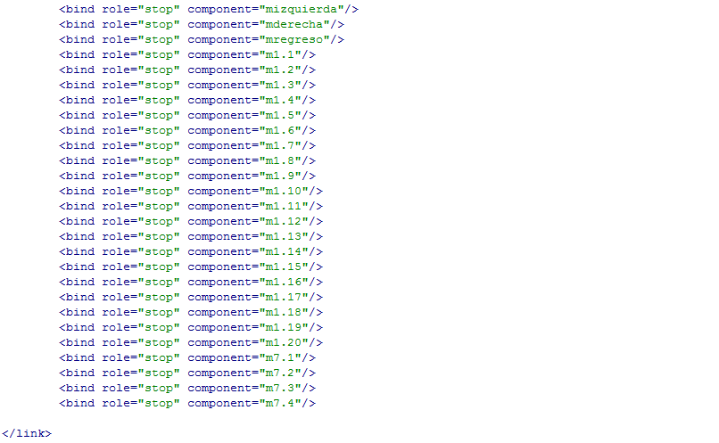
DISEÑO DE LA APLICACIÓN EN GINGA
Regresar al menú principal

Slide 17
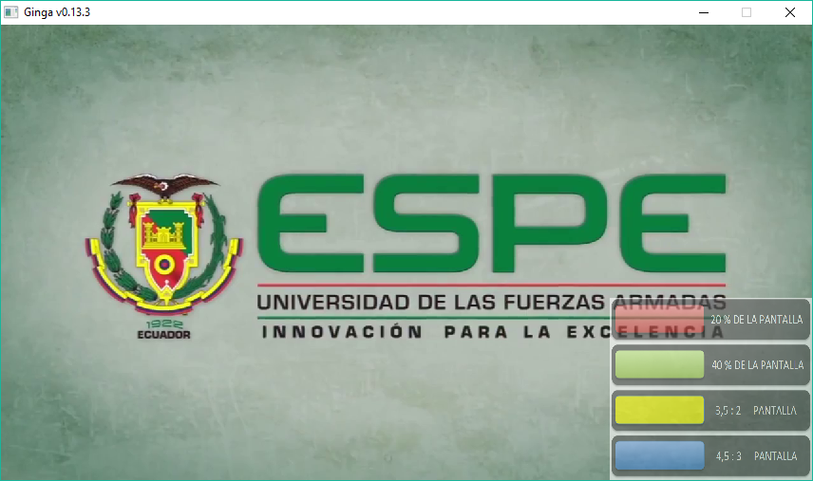
DISEÑO DE LA APLICACIÓN EN GINGA

Slide 18
GENERACIÓN DEL TRANSPORT STREAM
Protocolo de transmisión de audio, video y datos
Estándar MPEG-2
Multiplexación de audio y video combinando los datos
Un solo flujo de bits sincronizados para su tx
188 bytes

Slide 19
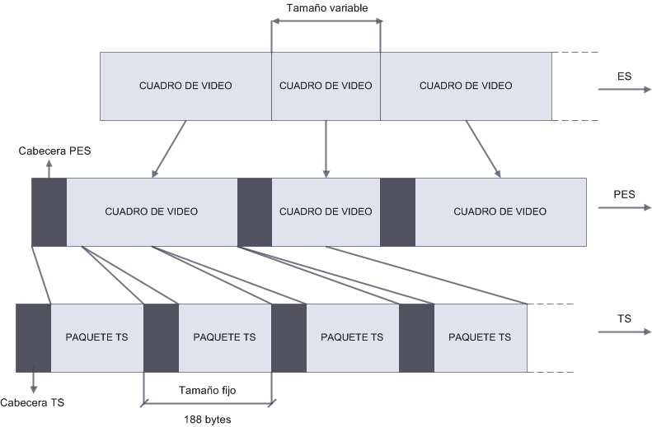
GENERACIÓN DEL TRANSPORT STREAM
Formación del flujo de datos
Notes:
ES (Elementary Stream) PES (Packetized Elementary Stream)

Slide 20
GENERACIÓN DEL TRANSPORT STREAM
DVB
ISDB-T
Notes:
ES (Elementary Stream) PES (Packetized Elementary Stream)

Slide 21
GENERACIÓN DEL TRANSPORT STREAM
Conversión de MP4 a AVI
mencoder V1.mp4 -ofps 30 -ovc xvid -oac mp3lame -lameopts abr:br=192 -srate 48000 -xvidencopts fixed_quant=4 -o V1.avi
Codificación de video
ffmpeg -i V1.avi -an -vcodec mpeg2video -f mpeg2video -s 1280x720 -r 30 -aspect 16:9 -deinterlace -b 4000k -minrate 4000k -maxrate 4000k -bf 2 -bufsize 1835008 ginga.m2v
Codificación de audio
ffmpeg -i V1.avi -vn -ac 2 -acodec mp2 -f mp2 -ab 128000 -ar 48000 ginga.mp2
Notes:
ES (Elementary Stream) PES (Packetized Elementary Stream)

Slide 22
GENERACIÓN DEL TRANSPORT STREAM
Paquetización de video
esvideo2pes ginga.m2v > gingavideo.pes
PES a TS de video
pesvideo2ts 2065 30 112 4600000 0 gingavideo.pes > gingavideo.ts
Paquetización de audio
esaudio2pes ginga.mp2 1152 48000 384 3600 > gingaaudio.pes
Notes:
ES (Elementary Stream) PES (Packetized Elementary Stream)

Slide 23
GENERACIÓN DEL TRANSPORT STREAM
PES a TS de audio
pesaudio2ts 2075 1152 48000 384 0 gingaaudio.pes > gingaaudio.ts
Generación de tablas PSI/SI
chmod u+x gtable.py
Archivo vacío null.ts
Paquetes nulos para completar el ancho de banda de 6MHz
./gtable.py
Notes:
ES (Elementary Stream) PES (Packetized Elementary Stream)

Slide 24
GENERACIÓN DEL TRANSPORT STREAM
Ginga
Carpeta app_ginga (definido en AIT)
Programa principal de Ginga
Multiplexación
tscbrmuxer 2000000 b:15040 pat.ts b:15040 pmt_sd.ts b:3008 sdt.ts b:3008 nit.ts b:3008 ait.ts b:1000000 app_ginga.ts b:4600000 gingavideo.ts b:188000 gingaaudio.ts b:24131190 null.ts > pruebaginga.ts
oc-update.sh app_ginga 0x0C 1 2004 2
Sincronización
tsstamp pruebaginga.ts 29958294 > gingafinal.fixed.ts
Notes:
ES (Elementary Stream) PES (Packetized Elementary Stream)

Slide 25
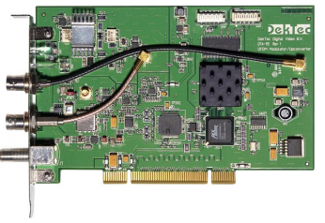
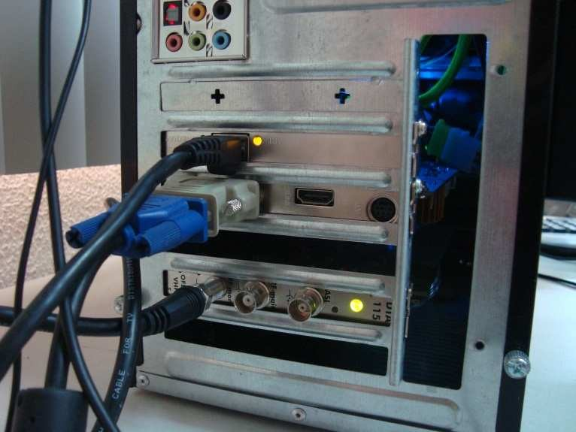
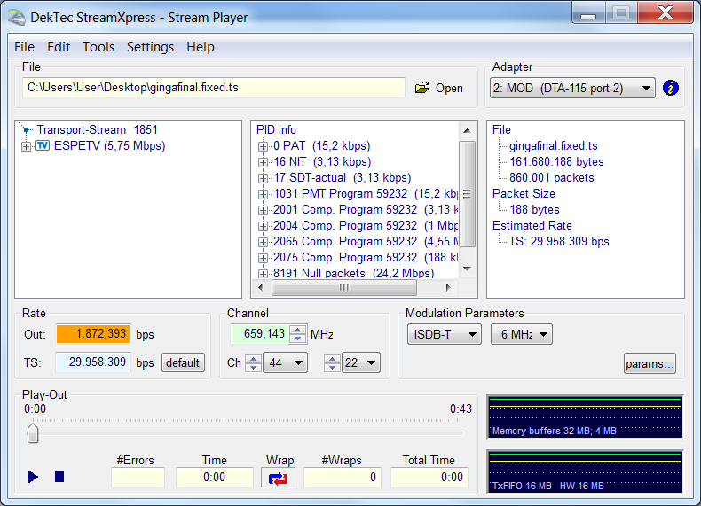
TRANSMISIÓN EN TIEMPO REAL
Televisor de Rayos Catódicos Sony 27” | Modelo: KV-27FS16 Alimentación de energía: AC120 60Hz Peso: 47 kg Consumo de energía: 170W Salida de sonido: 5W x 2
Televisor LCD Sony Bravia 40” | Modelo: KDL-40BX425 Resolución: 1920x1080 Tamaño: 101.6 cm Frecuencia de imagen: 60/50Hz Sintonizador ISDB-T Alimentación de energía: AC110-240V ~ 50/60Hz Consumo de energía: 177W Peso: 13.3 kg
Televisor LED Samsung 32” | Resolución: 1366x768 Modelo: UN32H4303 Tamaño: 80 cm Peso: 5.4 kg Salida de sonido: 5Wx2 (RMS) Alimentación de energía: AC100-240V ~ 50/60Hz Consumo de energía: 69W
Set Top Box EITV | STB híbrido tanto para ISDB-T e IPTV, está diseñado para soportar aplicaciones Ginga-NCL y Ginga-J. Se puede probar este tipo de aplicaciones por red, aire o embebidas. Frecuencia de entrada UHF: 470MHz a 806MHz Frecuencia de entrada VHF: 174MHz a 216MHz Ancho de banda: 5.6MHz
Transmisión
Recepción
Notes:
ES (Elementary Stream) PES (Packetized Elementary Stream)

Slide 26
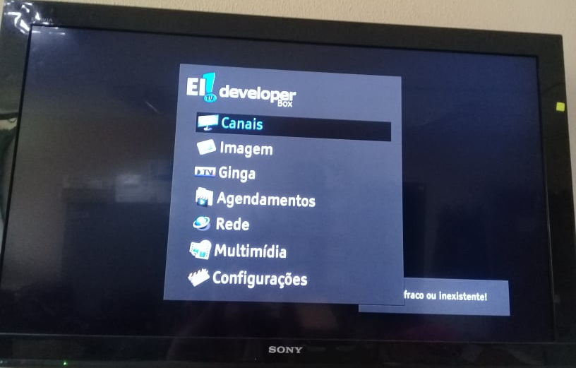
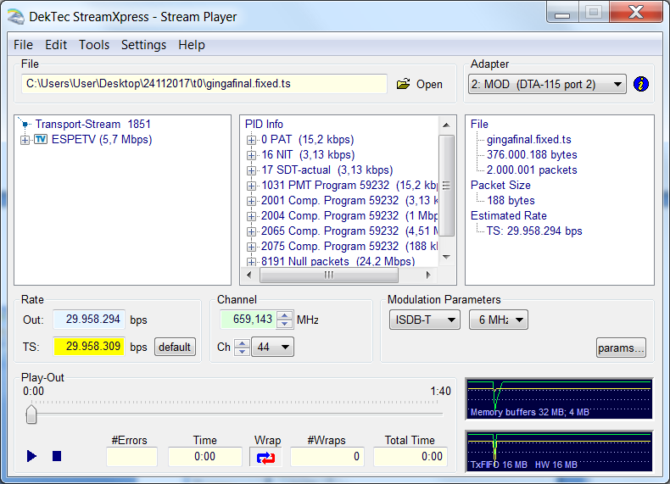
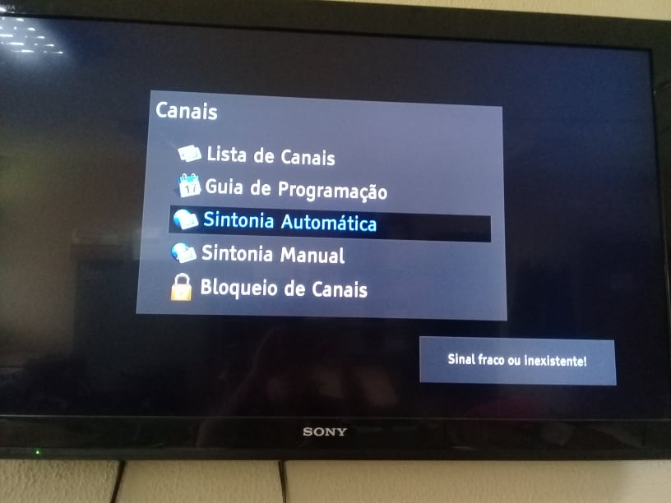
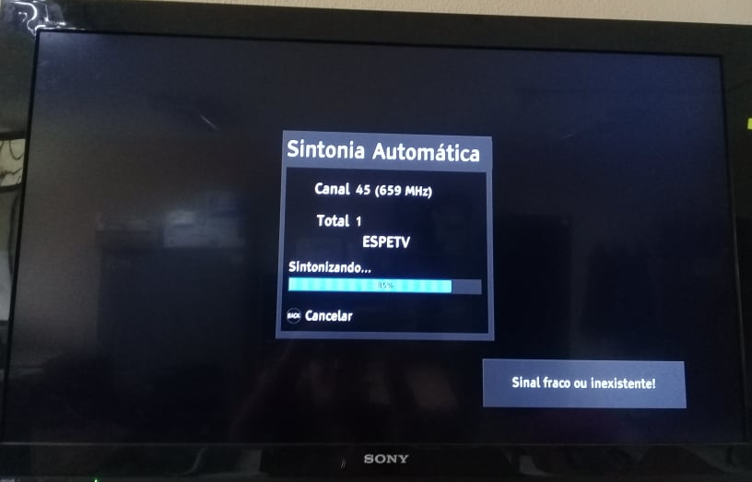
TRANSMISIÓN EN TIEMPO REAL
Notes:
ES (Elementary Stream) PES (Packetized Elementary Stream)

Slide 27
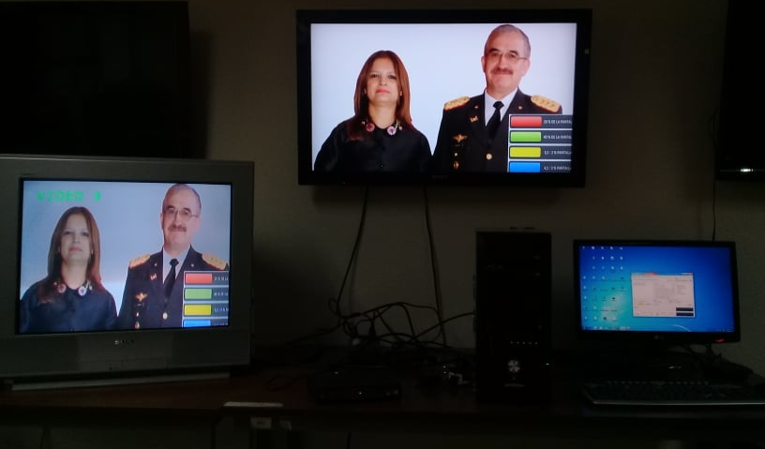
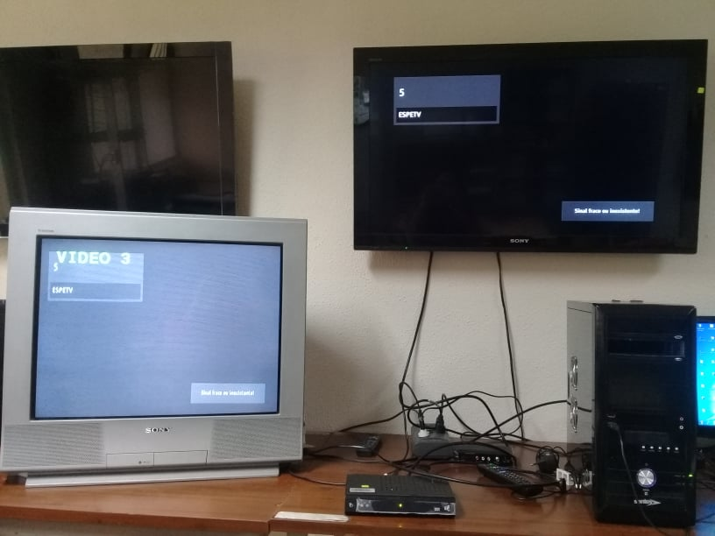
TRANSMISIÓN EN TIEMPO REAL
Sintonización exitosa
Recepción del servicio de TV Digital con aplicación interactiva
Notes:
ES (Elementary Stream) PES (Packetized Elementary Stream)

Slide 28
Temario
Introducción
Objetivos
Diseño e implementación
Resultados
Conclusiones
recomendaciones

Slide 29
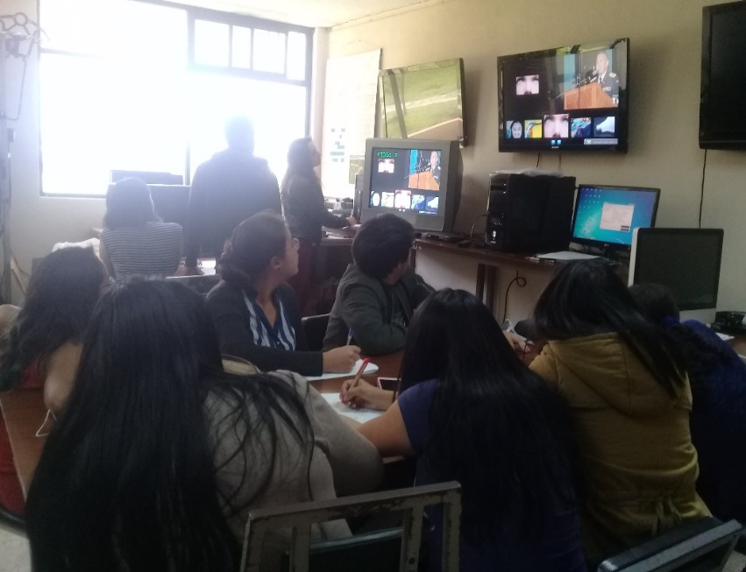
ANÁLISIS MOS
20 % DE LA PANTALLA
Imagen | 5 Excelente Imperceptible | 4 Buena (Casi) perceptible pero no molesto | 3 Regular (Perceptible) y ligeramente molesto | 2 Pobre Molesto (pero no cuestionable) | 1 Mala Muy molesto (cuestionable)
1
2
3
4
5
Total de 16 tablas
30 personas
Divididas en grupos de 10 para cada tipo de receptor

Slide 30
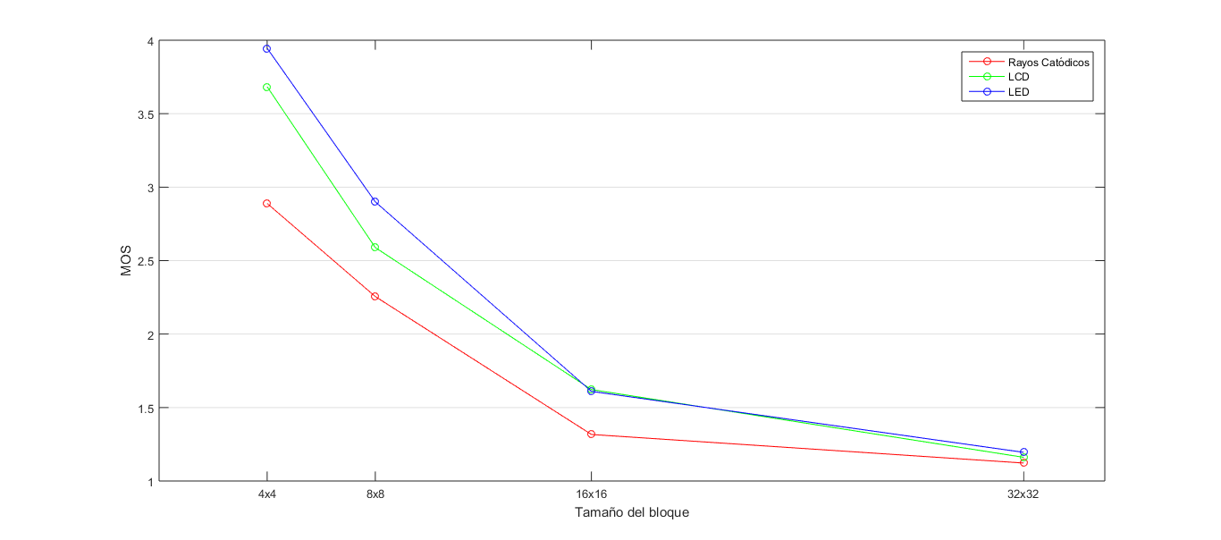
ANÁLISIS MOS
Tipo de Receptor: LED
Número de bloques en el que se dividió la imagen secreta: 4x4
Imagen | Promedio de calificación
Imagen 1 | 4,3
Imagen 2 | 4,4
Imagen 3 | 4,3
Imagen 4 | 4,1
Imagen 5 | 3,9
Imagen 6 | 4,3
Imagen 7 | 4,4
Imagen 8 | 4,2
Imagen 9 | 4,2
Imagen 10 | 4,3
Imagen 11 | 3,4
Imagen 12 | 3,6
Imagen 13 | 3,1
Imagen 14 | 3,5
Imagen 15 | 3,2
Imagen 16 | 3,7
Imagen 17 | 4,3
Imagen 18 | 4,1
Imagen 19 | 4,4
Imagen 20 | 3,2
Promedio total | 3,945

Slide 31
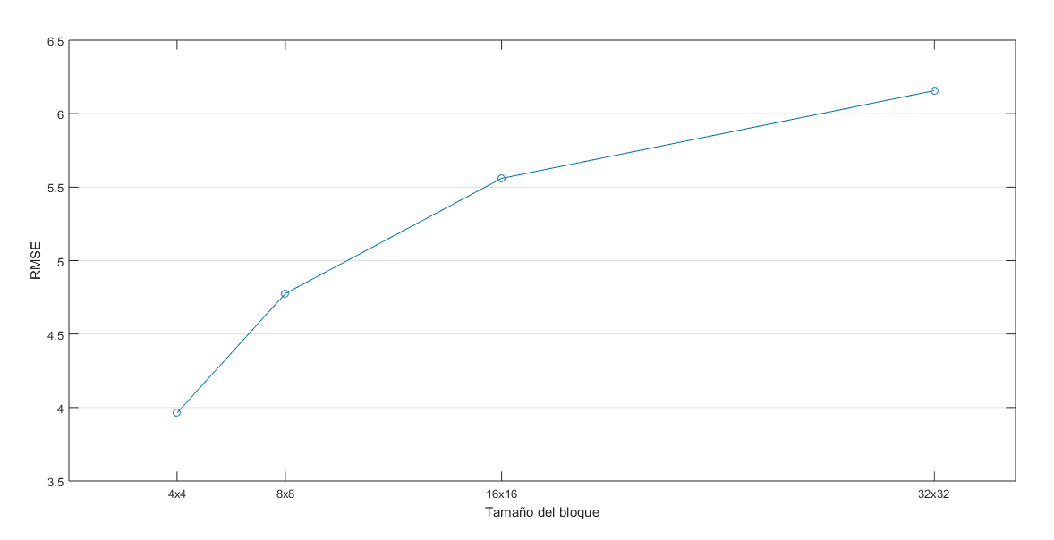
ANÁLISIS RMSE
Número de bloques en el que se dividió la imagen secreta: 4x4
Imagen | RMSE
Imagen 1 | 3,9997
Imagen 2 | 2,3407
Imagen 3 | 4,2698
Imagen 4 | 4,6071
Imagen 5 | 3,3588
Imagen 6 | 3,1023
Imagen 7 | 4,1013
Imagen 8 | 2,4574
Imagen 9 | 5,0591
Imagen 10 | 3,736
Imagen 11 | 2,6081
Imagen 12 | 5,4687
Imagen 13 | 3,7652
Imagen 14 | 5,3332
Imagen 15 | 2,9044
Imagen 16 | 3,2877
Imagen 17 | 4,8588
Imagen 18 | 3,1186
Imagen 19 | 5,1192
Imagen 20 | 5,774
Promedio total | 3,963505

Slide 32
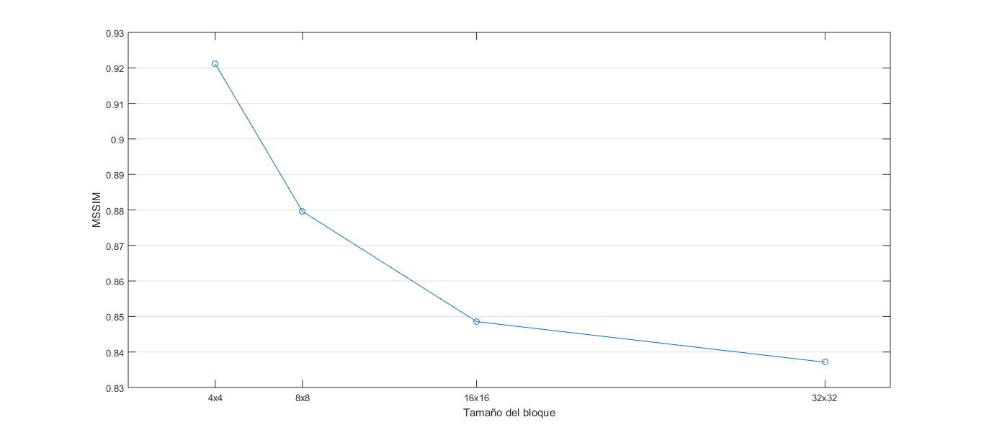
ANÁLISIS MSSIM
Número de bloques en el que se dividió la imagen secreta: 4x4
Imagen | SSIM
Imagen 1 | 0,9479
Imagen 2 | 0,9791
Imagen 3 | 0,9375
Imagen 4 | 0,8258
Imagen 5 | 0,9317
Imagen 6 | 0,9536
Imagen 7 | 0,9461
Imagen 8 | 0,9371
Imagen 9 | 0,8396
Imagen 10 | 0,9482
Imagen 11 | 0,9346
Imagen 12 | 0,9081
Imagen 13 | 0,9539
Imagen 14 | 0,8867
Imagen 15 | 0,9855
Imagen 16 | 0,9581
Imagen 17 | 0,9123
Imagen 18 | 0,9562
Imagen 19 | 0,8552
Imagen 20 | 0,8246
Promedio total (MSSIM) | 0,92109

Slide 33
Temario
Introducción
Objetivos
Diseño e implementación
Resultados
Conclusiones
recomendaciones

Slide 34
CONCLUSIONES
Se ha realizado el análisis de calidad por medio de métodos cualitativos y cuantitativos, de imágenes pre-procesadas mediante transformaciones de color reversibles en un escenario real TVi compuesto del servidor de aplicaciones y contenidos, servidor de playout y un decodificador o set top box; teniendo como resultado que de manera general el tamaño del bloque adecuado para obtener una mejor calidad en la recuperación de la imagen secreta a partir de la imagen mosaico es el de 4x4 debido a que se divide la imagen en una cantidad menor de partes que en las demás opciones trabajadas y por ende, se facilita la correcta recuperación después del procesamiento; cabe mencionar que el tipo de receptor en el que se visualiza la imagen es también un factor importante para que la calidad sea mejor, siendo el mejor el televisor de tipo LED en comparación con las dos opciones restantes.
La aplicación interactiva desarrollada en GINGA favoreció la correcta observación de cada una de las imágenes en sus diferentes tamaños y regiones (ubicación en la pantalla), de manera que la programación seleccionada para la aplicación interactiva, no interfiera en el análisis que se va a realizar de manera posterior.

Slide 35
CONCLUSIONES
La correcta generación del Transport Stream mediante la utilización del software OpenCaster en Ubuntu facilitó la transmisión de las diferentes imágenes incluidas en la interactividad para que de esta manera puedan ser transmitidas a cada tipo de receptor (televisor), entre los cuales se tenía: Rayos Catódicos, LED y LCD.
Se ha realizado el método de análisis MOS por medio de la utilización de encuestas entregadas a un grupo de usuarios, de las cuales se procesó la información de manera óptima para obtener una puntuación media en base a la ponderación dada de manera subjetiva por cada participante, obteniendo como resultado de manera general que el mejor tamaño de bloque al momento de procesar la imagen secreta es el de 4x4 y el mejor receptor es el de tipo LED debido a que brinda mejores características que los dos restantes con los que se trabajó, todo esto para que al momento de recuperar la imagen secreta a partir de la imagen mosaico se tenga una mejor calidad comparando con la imagen secreta original.

Slide 36
CONCLUSIONES
Al utilizar el método de análisis objetivo RMSE con la ayuda de la programación realizada en Matlab se pudo notar eficazmente que, para obtener una mejora de calidad significativa, el tamaño de bloque que se debe utilizar es el de 4x4 debido a que en éste la imagen secreta es mucho más fácil de recuperar teniendo como origen la imagen mosaico, dando como resultado que la imagen recuperada tenga menor cantidad de errores en comparación a los que se obtuvieron al aumentar el tamaño del bloque.
El método objetivo que ayuda a obtener una mejor precisión de calidad en base a la comparación de la imagen secreta recuperada y la imagen secreta original es el del análisis MSSIM debido a que toma en cuenta más aspectos relevantes que únicamente la similitud estructural que puedan tener ambas imágenes en cuestión, de esta manera con la ayuda de Matlab se llegó a conocer y confirmar que al utilizar el tamaño de bloque 4x4 se llegó a obtener un mayor acercamiento al valor de 1 (mayor similitud), es decir, la semejanza que tenía la una imagen con la otra era lo suficientemente buena como para evaluar a este método como el de mayor exactitud

Slide 37
CONCLUSIONES
El algoritmo que se propuso en (Acosta, 2017) para reducir la cantidad de bits requeridos al momento de recuperar una imagen secreta permite tener una optimización del ancho de banda al momento de transmitir, estimando parámetros estadísticos de la imagen mosaico para de esta manera obtener los parámetros necesarios de la imagen secreta. El uso del mismo permitió obtener una reducción de 3 a 1 sin la necesidad de perder calidad en la imagen recuperada, sin embargo, por medio del análisis realizado en este trabajo se pudo determinar que el tamaño del bloque es indispensable para que la calidad de la imagen sea mejor así como también la visualización dependiendo del receptor que se escoja al momento de transmitir.

Slide 38
Temario
Introducción
Objetivos
Diseño e implementación
Resultados
Conclusiones
Recomendaciones

Slide 39
RECOMENDACIONES
Es importante ir realizando pruebas en la transmisión a medida que se vaya diseñando la aplicación interactiva, debido a que el tamaño de la pantalla de uno u otro receptor no es el mismo y por ende la relación de aspecto del mismo perjudica a la visualización optima en cuanto a botones o cualquier tipo de multimedia que se esté utilizando.
Es necesario estar al tanto de manera previa sobre la correcta sintaxis que poseen los lenguajes de programación destinados a realizar aplicaciones interactivas para TV Digital, en este caso, conocer la manera en que se programa en Ginga NCL.
Al momento de generar el Transport Stream es importante tomar en cuenta cada uno de los parámetros que el video que se va a utilizar posee como, por ejemplo, la duración, la cantidad de fotogramas por segundo, la velocidad de datos, etc. debido a que son datos importantes para obtener un correcto TS al momento de multiplexar el video, el audio y la aplicación interactiva.

Slide 40
RECOMENDACIONES
Conocer qué tipo de decodificador es el adecuado para que soporte aplicaciones interactivas y las diferentes necesidades que se puede llegar a tener para brindar al usuario una mayor interactividad
Tomar en cuenta que para poder configurar el set top box y recibir la señal que proviene de la tarjeta moduladora DTA-115, se debe hacer un barrido o escaneo de frecuencias para sintonizar los canales y para esto el software StreamXpress debe estar enviando información, es decir, debe estar en Play, caso contrario no se encontrará ningún canal para poder transmitir.
Es indispensable que en si la aplicación diseñada no posea tanto contenido que pueda llamar mucho la atención del usuario debido a que en si la programación cotidiana del televisor debe ser el centro de atención de la persona que esta interactuando con la aplicación mencionada.

